Slide 1
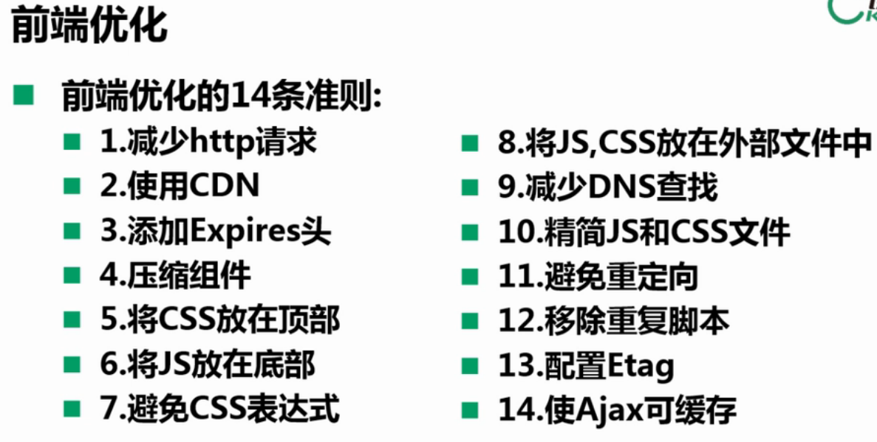

Slide 2
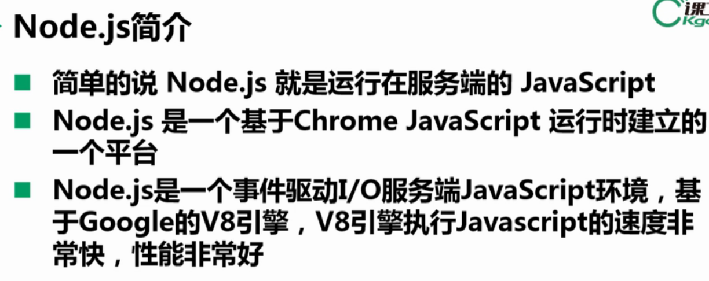

Slide 3
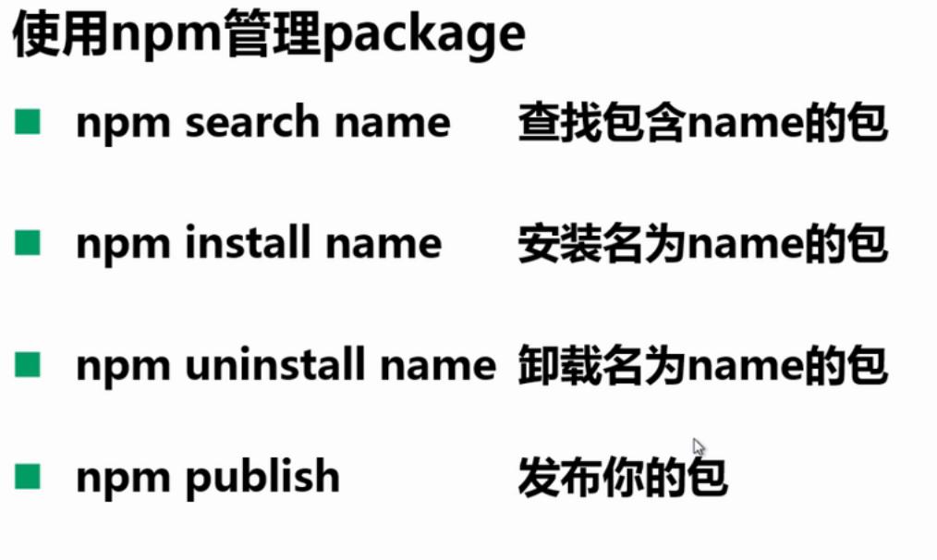

Slide 4
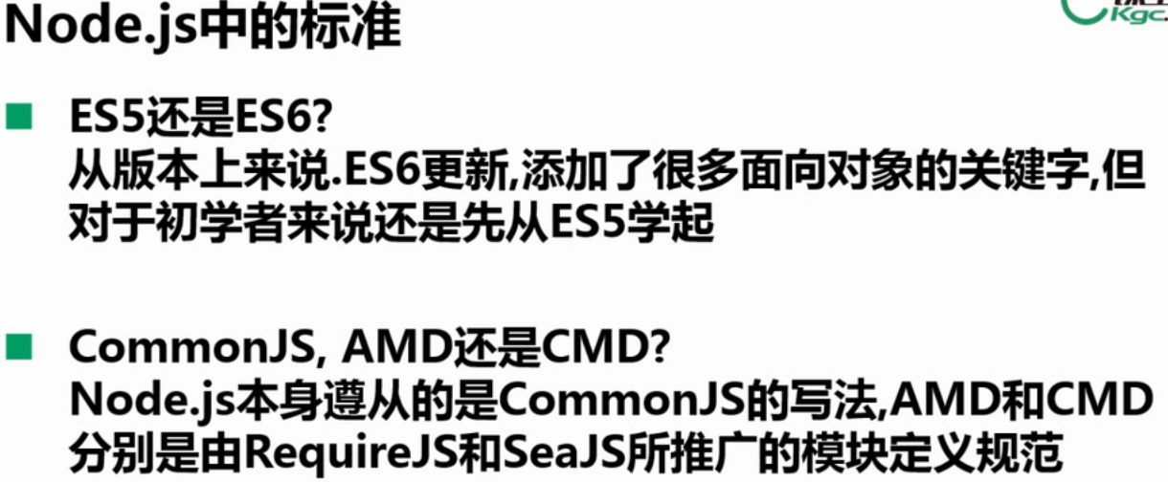

Slide 5
第1步：安装Node
首先，最基本也最重要的是，我们需要搭建node环境。访问 nodejs.org，下载完成后直接运行程序，就一切准备就绪。npm会随着安装包一起安装，稍后会用到它。
为了确保Node已经正确安装，我们执行几个简单的命令。
检查是否安装成功:
node -v
npm -v
第2步：安装gulp
首先全局安装一遍：
npm install -g gulp
运行时注意查看命令行有没有错误信息，安装完成后，你可以使用下面的命令查看gulp的版本号以确保gulp已经被正确安装。
gulp -v
接着我们要进去到项目的根目录再安装一遍
npm install gulp --save-dev

Slide 6
第3步：新建gulpfile.js文件
将要使用Gulp插件来完成我们以下任务(横多插件:gulpjs.com/plugins/)
sass的编译（gulp-sass-china） npm install gulp-sass-china –save-dev
自动添加css前缀（gulp-autoprefixer）
压缩css（gulp-minify-css）
js代码校验（gulp-jshint）: npm install --save-dev jshint gulp-jshint
合并js文件（gulp-concat）
压缩js代码（gulp-uglify）
压缩图片（gulp-imagemin）
自动刷新页面（gulp-livereload）
图片缓存，只有图片替换了才压缩（gulp-cache）
更改提醒（gulp-notify）
以下命令最好分开执行:
npm install gulp-sass gulp-autoprefixer gulp-minify-css gulp-jshint gulp-concat gulp-uglify gulp-imagemin gulp-notify gulp-rename gulp-livereload gulp-cache --save-dev

Slide 7
接着要创建一个gulpfile.js在根目录下，gulp只有四个API： task，watch，src，和 dest
task这个API用来创建任务，在命令行下可以输入 gulp test 来执行test的任务。 watch这个API用来监听任务。 src这个API设置需要处理的文件的路径，可以是多个文件以数组的形式[main.scss, vender.scss]，也可以是正则表达式/**/*.scss。 dest这个API设置生成文件的路径，一个任务可以有多个生成路径，一个可以输出未压缩的版本，另一个可以输出压缩后的版本。
3.1 加载插件：
// Load plugins
var gulp = require('gulp'),
sass = require('gulp-sass'),
autoprefixer = require('gulp-autoprefixer'),
minifycss = require('gulp-minify-css'),
jshint = require('gulp-jshint'),
uglify = require('gulp-uglify'),
imagemin = require('gulp-imagemin'),
rename = require('gulp-rename'),
concat = require('gulp-concat'),
notify = require('gulp-notify'),
cache = require('gulp-cache'),
livereload = require('gulp-livereload');

Slide 8
3.2 建立任务：
3.2.1 编译sass、自动添加css前缀和压缩
首先我们编译sass，添加前缀，保存到我们指定的目录下面，还没结束，我们还要压缩，给文件添加 .min 后缀再输出压缩文件到指定目录，最后提醒任务完成了：
// Styles任务
gulp.task('styles', function() {
//编译sass
return gulp.src('stylesheets/main.scss')
.pipe(sass())
//添加前缀
.pipe(autoprefixer('last 2 version', 'safari 5', 'ie 8', 'ie 9', 'opera 12.1', 'ios 6', 'android 4'))
//保存未压缩文件到我们指定的目录下面
.pipe(gulp.dest('stylesheets'))
//给文件添加.min后缀
.pipe(rename({ suffix: '.min' }))
//压缩样式文件 .pipe(minifycss())
//输出压缩文件到指定目录
.pipe(gulp.dest('assets'))
//提醒任务完成
.pipe(notify({ message: 'Styles task complete' })); });

Slide 9
3.2.2 js代码校验、合并和压缩
// Scripts任务
gulp.task('scripts', function() {
//js代码校验
return gulp.src('javascripts/*.js')
.pipe(jshint())
.pipe(jshint.reporter('default'))
//js代码合并
.pipe(concat('all.js'))
//给文件添加.min后缀
.pipe(rename({ suffix: '.min' }))
//压缩脚本文件
.pipe(uglify())
//输出压缩文件到指定目录
.pipe(gulp.dest('assets'))
//提醒任务完成
.pipe(notify({ message: 'Scripts task complete' })); });

Slide 10
3.2.3 图片压缩
// Images
gulp.task('images', function() {
return gulp.src('images/*')
.pipe(cache(imagemin({ optimizationLevel: 3, progressive: true, interlaced: true })))
.pipe(gulp.dest('images'))
.pipe(notify({ message: 'Images task complete' })); });

Slide 11
3.2.4 事件监听
// Watch
gulp.task('watch', function() {
// Watch
.scss files gulp.watch('stylesheets/*.scss', ['styles']);
// Watch .js files
gulp.watch('javascripts/*.js', ['scripts']);
// Watch image files
gulp.watch('images/*', ['images']);
// Create LiveReload server
livereload.listen();
// Watch any files in assets/, reload on change
gulp.watch(['assets/*']).on('change', livereload.changed); });

Slide 12
完整代码：
/*!
* gulp
* $ npm install gulp-sass gulp-autoprefixer gulp-minify-css gulp-jshint gulp-concat gulp-uglify gulp-imagemin gulp-notify gulp-rename gulp-livereload gulp-cache --save-dev
*/
// Load plugins
var gulp = require('gulp'),
sass = require('gulp-sass-china'),
autoprefixer = require('gulp-autoprefixer'),
minifycss = require('gulp-minify-css'),
jshint = require('gulp-jshint'),
uglify = require('gulp-uglify'),
imagemin = require('gulp-imagemin'),
rename = require('gulp-rename'),
concat = require('gulp-concat'),
notify = require('gulp-notify'),
cache = require('gulp-cache'),
livereload = require('gulp-livereload');

Slide 13
// Images
gulp.task('images', function() {
return gulp.src('images/*')
.pipe(cache(imagemin({ optimizationLevel: 3, progressive: true, interlaced: true })))
.pipe(gulp.dest('images'))
.pipe(notify({ message: 'Images task complete' }));
});
// Default task
gulp.task('default', function() {
gulp.start('styles', 'scripts', 'images');
});
// Watch
gulp.task('watch', function() {
// Watch .scss files
gulp.watch('styles/*.scss', ['styles']);
// Watch .js files
gulp.watch('scripts/*.js', ['scripts']);
// Watch image files
gulp.watch('images/*', ['images']);
// Create LiveReload server
livereload.listen();
// Watch any files in assets/, reload on change
gulp.watch(['assets/*']).on('change', livereload.changed);
});

Slide 14
第4步：运行
可以运行单独的任务，例如
gulp default
gulp watch
也可以运行整个任务
gulp

Slide 15
安装gulp插件遇到的命令问题:
1. npm install --save-dev jshint gulp-jshint(这个插件安装命令顺序和别的不一样)

